Slide 1
Strojní součástky
Autoři Jan Žáček a Petr Zbožínek

Slide 2
Základní druhy
Pružiny
Řemeny
Řetězy
Ozubená kola
Ložiska
Hřídel
Mechanický převod

Slide 3
Pružiny
Pružina je zařízení využívané k zachycení, akumulaci sil, tlumení rázů a chvění.
Obvyklé chování pružiny je takové, že pružina působí silou úměrnou velikosti její výchylky z klidové polohy a ve směru proti této výchylce. V
případě přímé úměrnosti síly a výchylky lze matematicky takové chování vyjádřit následovně:
Kovové pružiny
Pružiny namáhané ohybem
listové pružiny
pružnice
šroubovité pružiny zkrutné
spirálové pružiny
Pružiny namáhané krutem
šroubovité pružiny válcové (tažné a tlačné)
šroubovité pružiny kuželové
zkrutné tyče
Pružiny namáhané kombinovaně
talířové pružiny
kroužkové pružiny
Pryžové pružiny

Slide 4
Parametry pružin

Slide 5
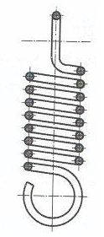

Slide 6
Řemeny
Tažné členy – obvodová síla se přenáší z jednoho kotouče na druhý To umožňuje přenos vysokých výkonů.
Řemeny dělíme podle materiálu, který má splňovat následující podmínky:
pevnost v tahu
dobrou přilnavost k řemenici
dobrou ohebnost
Kožený řemen – velmi ohebný
- vhodný pro vysoké namáhání
Kožený řemen - ohebný
- pro normální pohony
Kožený řemen – standardní
- pro převody s přesuvnými řemenicemi
- v hrubém nebo prašném převodu
Pryžové a balatové řemeny
- s vložkami z bavlněných nebo umělých vláken
- vhodné pro vysoké namáhání
Textilní řemeny z polyamidu a polyesterů
- vhodné pro vysokou pevnost
Řemeny lepené z několik materiálů
- vhodné pro nejtěžší převod

Slide 7
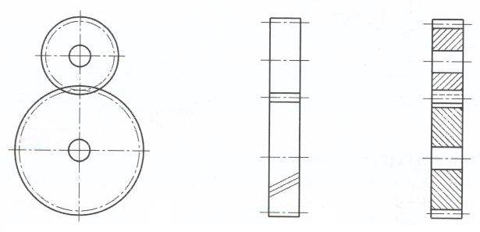
Zobrazení pohledu a řezu
Kuželový a šnekový řez

Slide 8
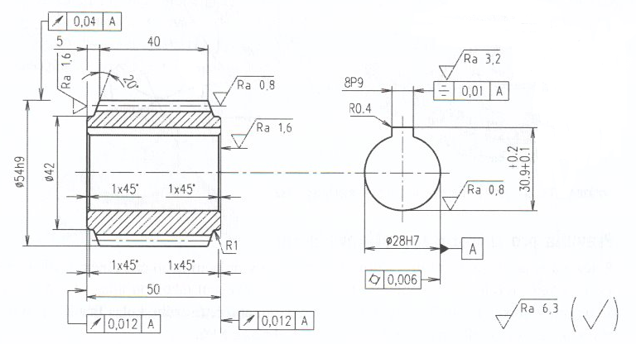
Ukázka kótování šneku

Slide 9
Řetězy
Řetěz je strojní součást vzniklá pohyblivým spojením pevných, nejčastěji kovových článků. Používá se pro
Přenos hnací síly (hnací řetěz)
Rozrušování materiálu(řetěz pyly)
Pro zvýšení adhese(sněžný řetěz)
Jako pojistka(například u dveří)
Převodové řetězy
Používají se pro přenos hnacího momentu mezi ozubenými koly (řetězová kola) při velké osové vzdálenosti, při potřebě zachování směru otáčení nebo potřebě zjednodušení konstrukce (náhod zadního kola motocyklu, kola) a pod.

Slide 10
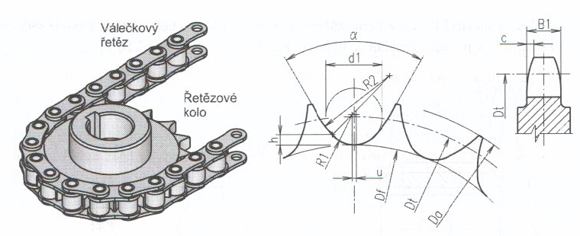

Slide 11
Ozubená KOLA
Ozubená kola v záběru
Podle konstrukce:
třecí - kola se dotýkají a k přenesení síly mezi nimi dochází díky tření,
ozubený - kola jsou ozubená a síla se přenáší dotykem do sebe zapadajících zubů,
řemenový - kola (nazývaná řemenice) jsou propojena řemenem a síla se přenáší třením mezi ním a koly, tření lze zvýšit použitím řemenu s průřezem
řetězový - ozubená kola jsou propojena řetězem, který přenáší sílu působením na zuby kol,
šnekový - převod, při kterém jsou osy otáčení na sebe kolmé, zuby hnaného kola zapadají do závitů hnací části.
Podle směrů otáčení:
souhlasné - kolo hnací a hnané se otáčejí v souhlasném směru (v případě řetězového a řemenového nezkříženého převodu),
nesouhlasné - kola se otáčejí v nesouhlasném směru (v případě třecího, ozubeného a řemenového zkříženého převodu).
Podle velikosti převodu:
Do rychla - převodový poměr je větší než jedna, hnané kolo se otáčí rychleji než hnací kolo, dochází ke zmenšení momentu síly,
Do pomala - převodový poměr je menší než jedna, hnané kolo se otáčí pomaleji než hnací, dochází ke zvětšení momentu síly.

Slide 12
Zobrazení ozubených kol

Slide 13
Ložiska
Ložisko je součást technického zařízení, které umožňuje přenos síly při vzájemném otáčivém nebo posuvném pohybu jeho dílů. Jeho historie se
vyvíjí již od vynálezu kola. Použití valivého ložiska v mlýnech významně zvýšilo výkonnost mletí.
Existuje mnoho druhů ložisek. Základní dělení jsou následující:
Podle principu
Kluzné
Pneumatické (hybná část je na vzduchovém polštáři)
Hydraulické (hybná část je na kapalinovém polštáři)
Valivé
Kuličkové
Válečkové
Soudečkové
Kuželíkové
Magnetické
Podle směru přenášené síly
Axiální (většina sil působí ve směru osy otáčení)
Radiální (většina sil působí kolmo na osu)
Lineární (neotáčí se, ale posouvá)

Slide 14
Hřidel
Hřídel je podlouhlá rotační součást strojů, Obvykle jsou na ní připevněny další součásti, které se spolu s hřídelí otáčejí kolem její osy. Sama
Je ke stroji upevněna pomocí jednoho nebo několika ložisek. Podle funkce a namáhání se hřídele dělí na nosné a hybné.
a)nosné: většinou uchyceny pevně v rámu, otáčí se na nich součásti nebo se otáčí i hřídel s uchycenými koly. Nepřenáší kroutící moment. ( např. kladka)
b)hybné: jsou vždy otočné a přenáší kroutící moment.
jsou na nich upevněny strojní součásti (ozubená kola, řemenice...)
hybné se dělí na
a)spojovací
b)hnací a hnaná
c)předlohová

Slide 15
Mechanický převod
je součást mechanického stroje, která přenáší sílu mezi pohyblivými částmi stroje, které nejčastěji konají otáčivý pohyb (kola).
Druhy převodů
Podle konstrukce: třecí - kola se dotýkají a k přenesení síly mezi nimi dochází díky tření ozubený - kola jsou ozubená a síla se přenáší dotykem do sebe zapadajících zubů řemenový - kola jsou propojena řemenem a síla se přenáší třením mezi ním a koly, tření lze zvýšit použitím řemenu s průřezem lichoběžníku (klínový řemen), řemen může být i zkřížený řetězový - ozubená kola jsou propojena řetězem, který přenáší sílu působením na zuby kol hřebenový - převod otáčivého pohybu na posuvný nebo naopak, do zubů kola zapadají zuby rovné části (hřebenu), síla se přenáší působením mezi zuby šnekový - převod, při kterém jsou osy otáčení na sebe kolmé, zuby hnaného kola zapadají do závitů hnací části
Podle směrů otáčení: souhlasné - kolo hnací a hnané se otáčejí v souhlasném směru (v případě řetězového a řemenového nezkříženého převodu) nesouhlasné - kola se otáčejí v nesouhlasném směru (v případě třecího, ozubeného a řemenového zkříženého převodu).
Podle velikosti převodu: dorychla - převodový poměr je větší než jedna, hnané kolo se otáčí rychleji než hnací kolo, dochází ke zmenšení momentu síly dopomala - převodový poměr je menší než jedna, hnané kolo se otáčí pomaleji než hnané, dochází ke zvětšení momentu síly

